Slide 1
HACKATHON
HUFSUMMER
팀 삼총사
김소정
이서연
김지원
in rabbit jump

Slide 2
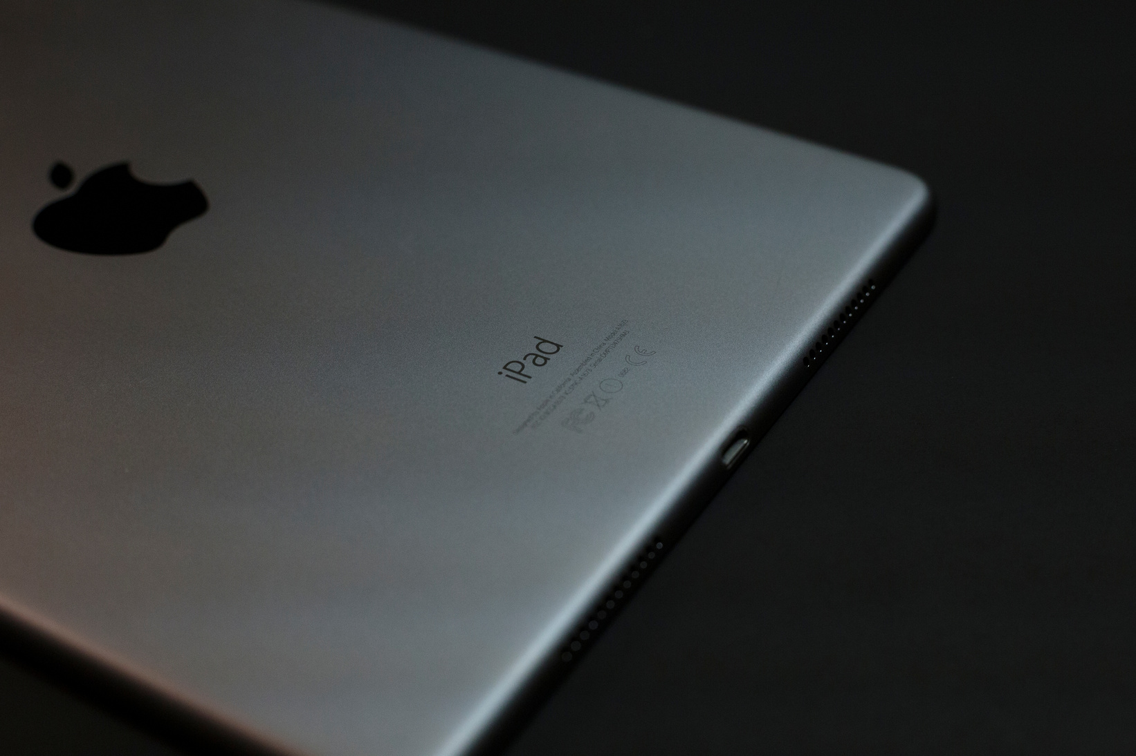
웹사이트 취지 설명
5G 사용으로 인한 건강 위험, 사실이 아닌 걸로 밝혀져
5G의 인기가 날로 높아짐에 따라 많은 사람이 5G가 암과 코로나19의 원천이라고 믿기
시작했습니다. 5G와 관련된 방사선이 암을
일으킴과 동시에 면역 체계를 약하게 만들어
코로나19가 퍼지도록 만든다고 믿었죠.
다만 전문가들은 코로나19 감염과 암, 그리고 5G 네트워크 사이의 입증된 연관성이 있을
가능성이 매우 낮다고 말합니다.

Slide 3
FRONT-END
5G 인터넷 이전의 경험은 속도가 느리고
특정 스펙트럼 유형에 제한이 있었습니다.
이전 모바일 네트워크 세대는
통신에 크게 의존하는 신규 서비스를 완전히 지원하지 않았습니다.
가용성과 신뢰성에
상당히 많은 문제와 제한이 있었습니다.
BACK-END
5G 인터넷 이전의 경험은 속도가 느리고
특정 스펙트럼 유형에 제한이 있었습니다.
이전 모바일 네트워크 세대는
통신에 크게 의존하는 신규 서비스를 완전히 지원하지 않았습니다.
가용성과 신뢰성에
상당히 많은 문제와 제한이 있었습니다.

Slide 4
CODE REVIEW
개선된 스트리밍 경험
매끄러운 스트리밍만큼 훌륭한 엔터테인먼트는 없습니다.
5G 덕분에 우리는 제한 없는 데이터 용량과 짧은 지연 시간 및 다감각적인 디지털 콘텐츠를 즐길 수 있습니다.
스마트폰 적용 범위 개선
5G는 연결 문제를 해결하여 예전에는 도달하기 어려웠던 장소에서도 더 나은 신호를 제공합니다. 5G로 더 강력한 연결과 나아진 통신을
즐기세요.
도로 안전
자율 주행 자동차는 곧 새로운 일상이 될 것입니다. 하지만 운전자는 자동차와 네트워크 간의 더 나은 데이터 처리를 통해 도로 위 안전과 개선된 교통 체증 관리를 누릴 수도 있습니다.

Slide 5

WEBSITE 실행화면
5G 기술은 전송량에 상관없이 더 빠르고 매끄러운
데이터 전송을 보장합니다. 사용자는 더 빠른 다운로드 속도와 더 많은 기기에 대한 더 나은 연결 지원을 기대할 수 있습니다.

Slide 6
느낀점
1
백그라운드 작업을 신속하게 처리하는 인공 지능 덕분에
전례 없는 비즈니스 최적화가 가능해질 것입니다.
2
RPA 또는 로봇 프로세스 자동화가 오류율을 크게 줄이고
고객 서비스 및 운영 효율성을 향상시킬 것입니다.
3
확장성과 비용 효율성을 보장하는 클라우드 기술은 통신사의
더욱 효율적인 운영과 시장 수요에 맞는 서비스 제공을 지원합니다.

Slide 7
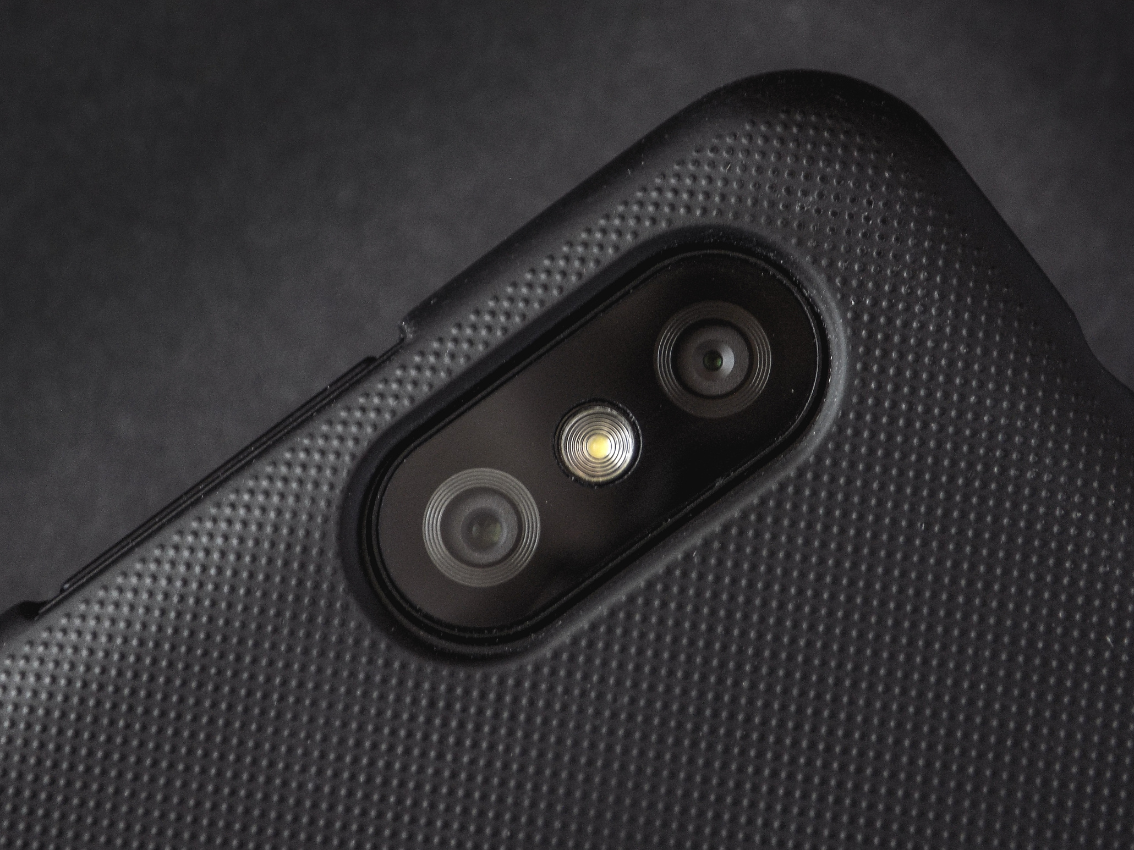
THE END
감사합니다.

